Slide 1
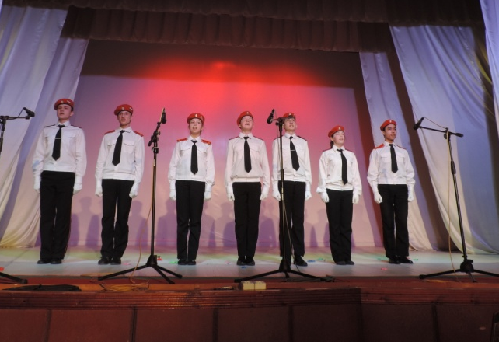
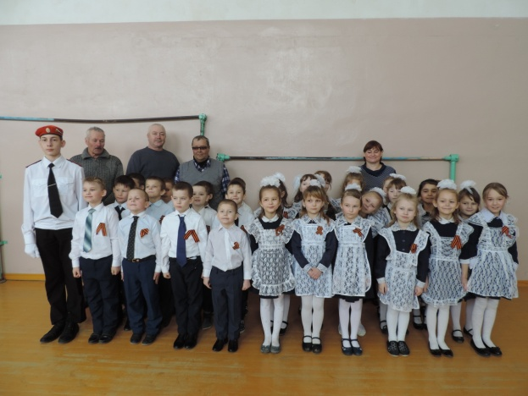
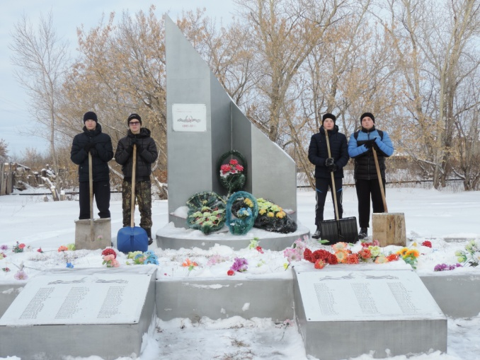
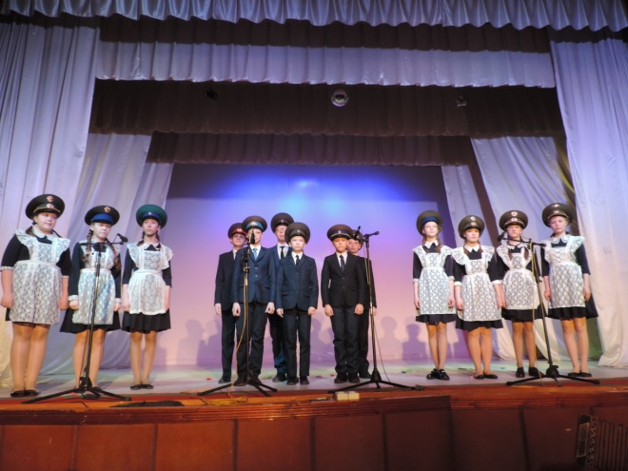
МКОУ «Мостовская СОШ»
Январь – февраль 2019

Slide 2
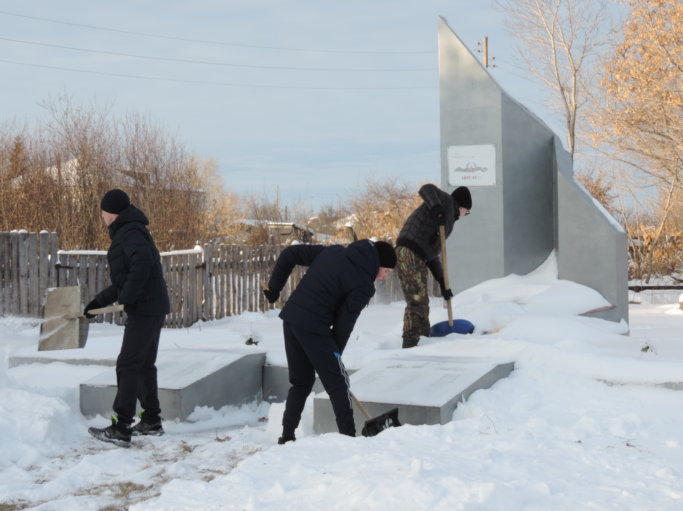
Акция «Обелиск»

Slide 3
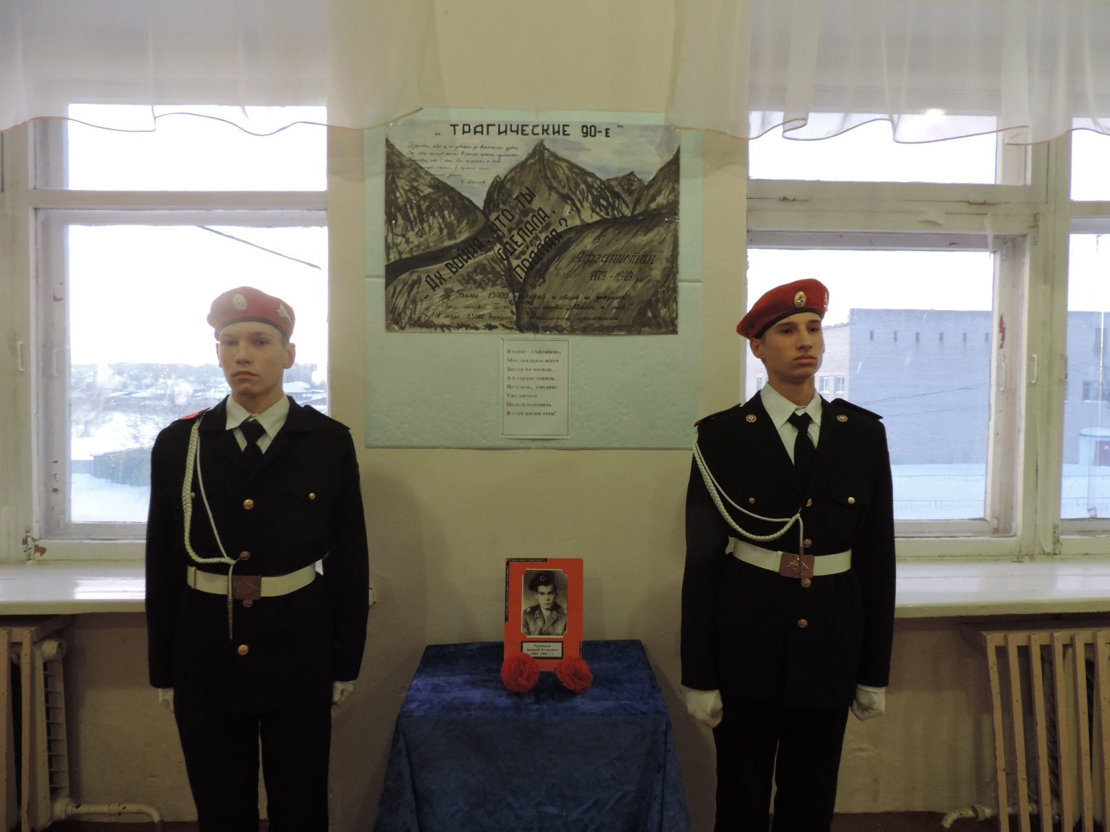
15 февраля – день памяти выпускника школы А.Урванцева, погибшего при исполнении воинского долга в Афганистане. Проведены классные часы, вахта памяти, линейка.

Slide 4
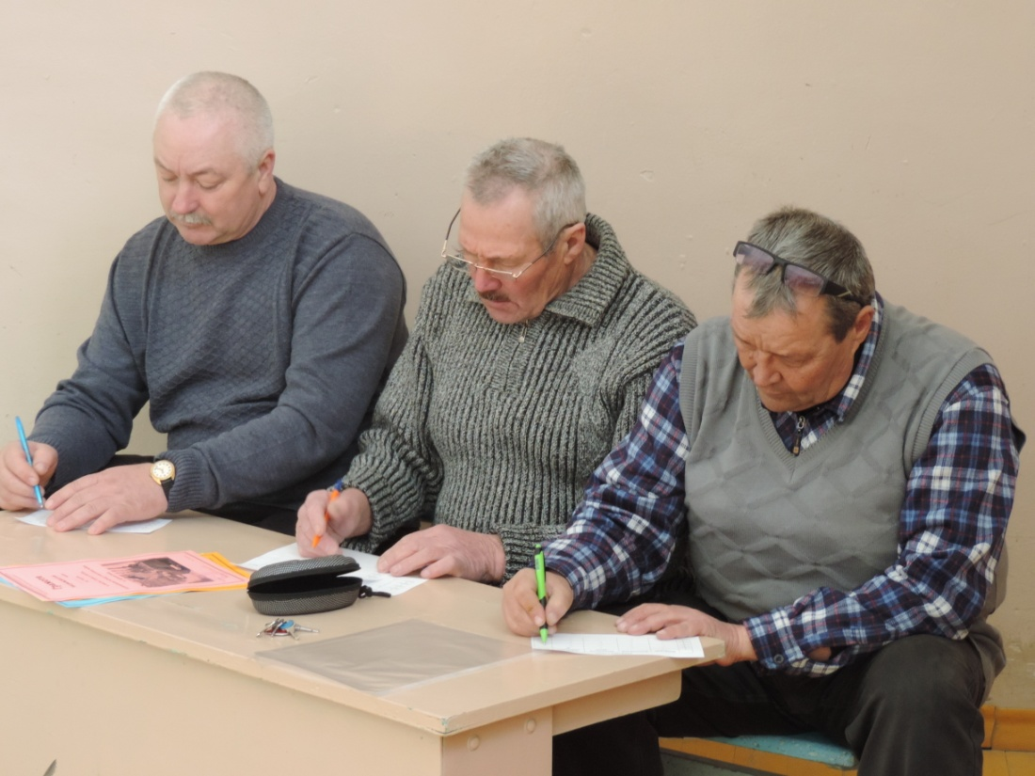
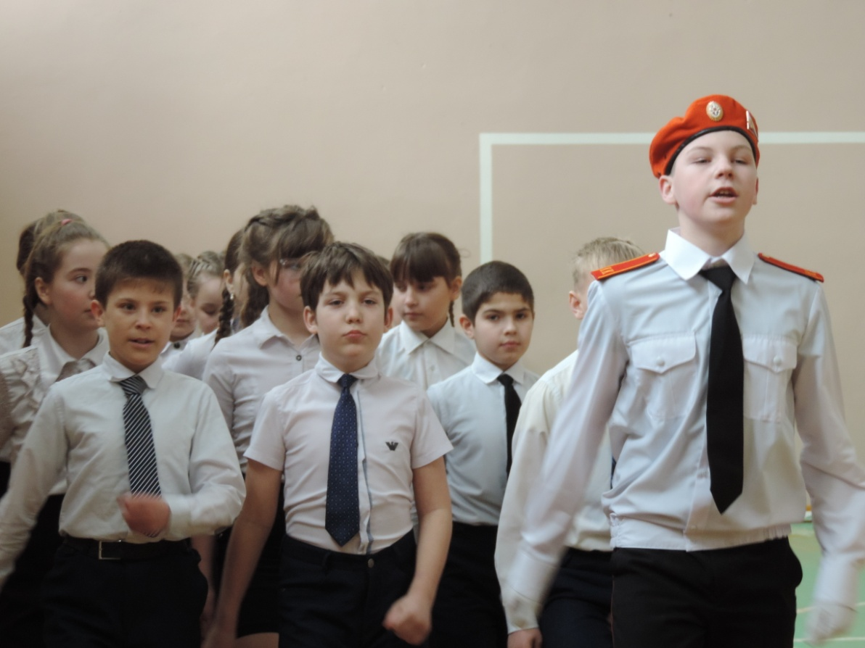
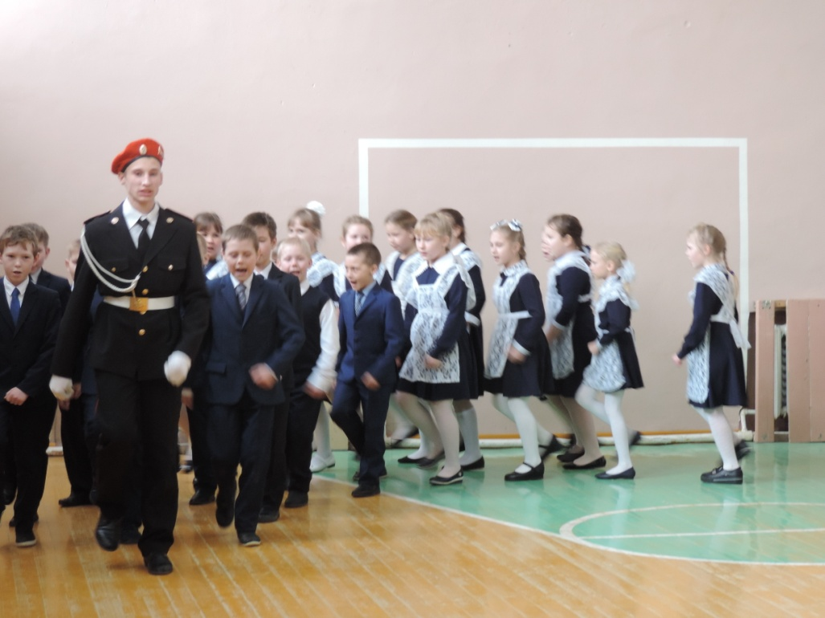
Смотр строя и песни

Slide 5
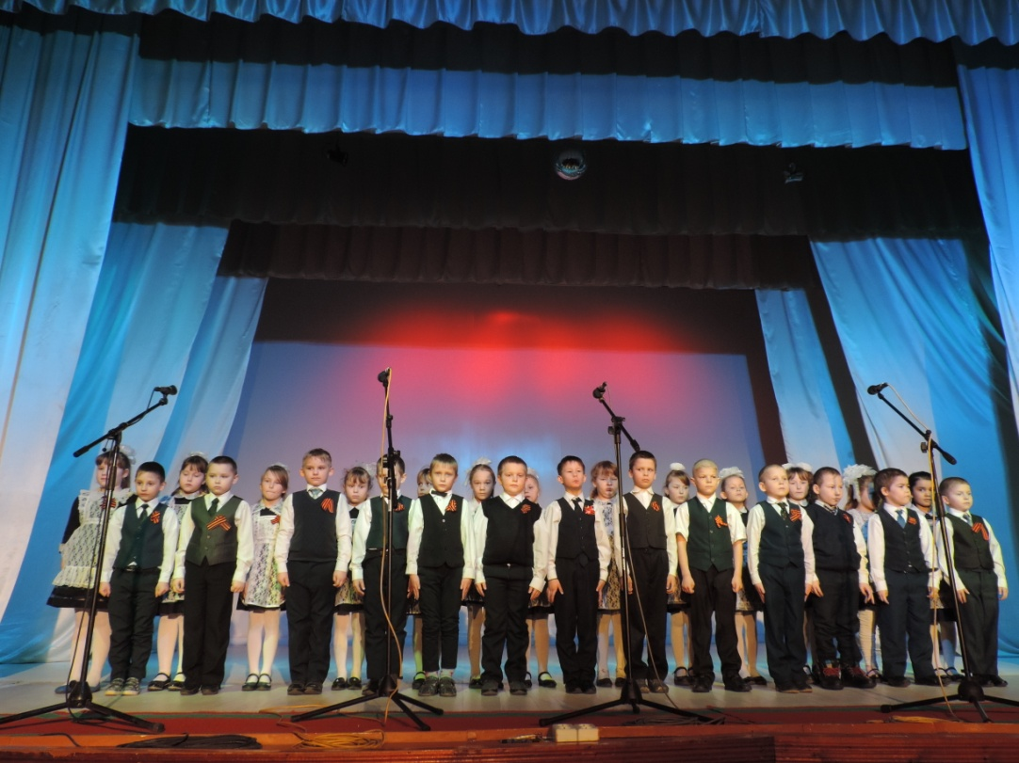
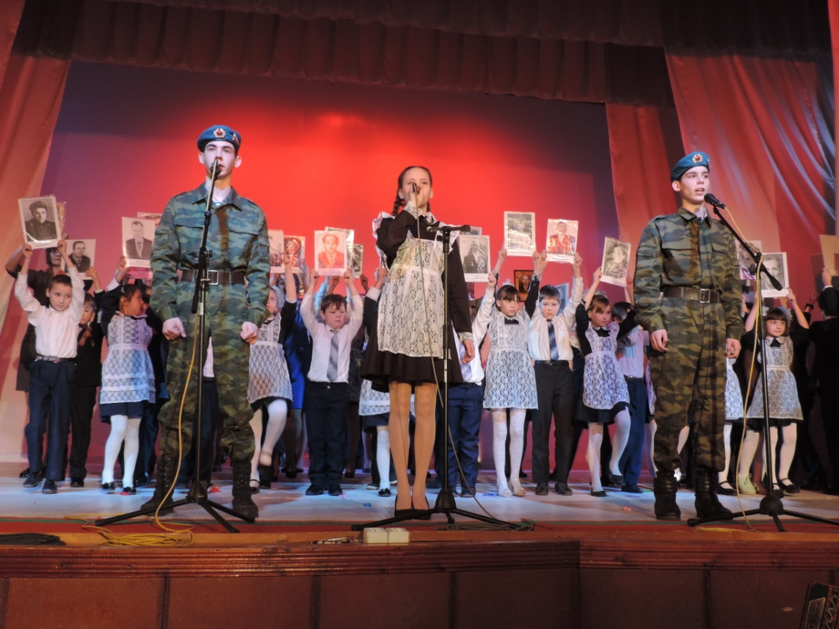
Конкурс патриотической песни

Slide 6
Уроки мужества

